Slide 1
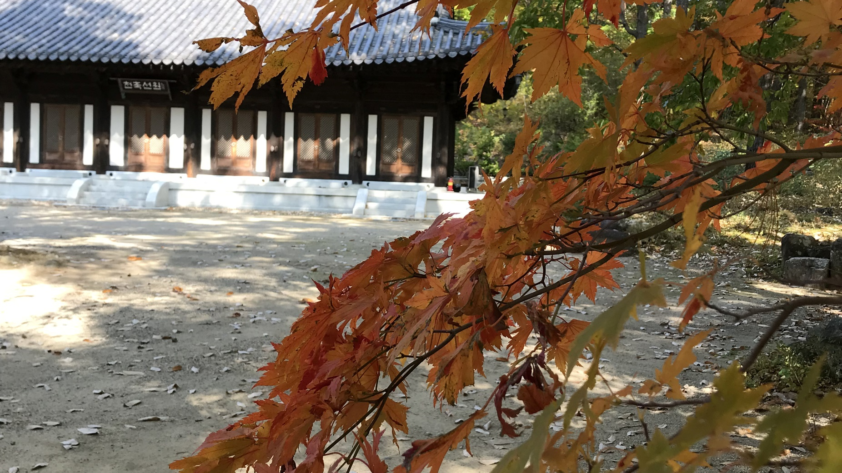
Il Cammino Graduale
MN 27, Cūḷahatthipadopama Sutta

Slide 2
Lasciare la casa (farsi monaci)
Dopo aver udite il Dharma ben esposto, uno decide di dedicarsi ad esso.
Nonostante il discorso parli di lasciare la casa, ovvero farsi monaci, è ovviamente possibile seguire l’insegnamento anche come laici con i dovuti aggiustamenti.

Slide 3
Adottare uno stile di vita etico
Praticare le sette azione virtuose – le azioni virtuose di solito sono elencate in numero di dieci, comprendendo anche la mente. Questo discorso si limita tuttavia alle azioni del corpo e della parola.
Questo discorso elenca anche alcune regole monastiche contenute nel Vinaya.

Slide 4
Accontentarsi di poco e frugalità
Il discorso fa menzione dei quattro requisiti per i monaci, ossia le vesti, il cibo, l’alloggio e le medicine. L’allenamento consiste nel sapersi accontentare di ciò che si riceve in relazione a questi quattro requisiti.
Per un laico il discorso è analogo, nel senso che uno nutre un’attitudine frugale e di gratitudine per ciò che la vita gli offre.

Slide 5
Contenimento dei sensi
«Nel vedere una forma con gli occhi, egli non ne afferra né i segni né le caratteristiche. Poiché se lasciasse la facoltà visiva incustodita negativi stati insalubri di brama e scontento potrebbero invaderlo, egli pratica la via al suo contenimento, custodisce la facoltà visiva, intraprende il contenimento della facoltà visiva. Nell’udire un suono con l’orecchio … Nell’annusare un odore con il naso … Nel gustare un sapore con la lingua … Nel toccare un oggetto tangibile con il corpo … Nel conoscere un oggetto mentale con la mente, egli non ne afferra né i segni né le caratteristiche. Poiché se lasciasse la facoltà mentale incustodita negativi stati insalubri di brama e scontento potrebbero invaderlo, egli pratica la via al suo contenimento, custodisce la facoltà mentale, intraprende il contenimento della facoltà mentale. Possedendo questo nobile contenimento delle facoltà (sensoriali), egli sperimenta in sé stesso una beatitudine incontaminata.»

Slide 6
Contenimento dei sensi
I segni (nimitta) si riferisce alle caratteristiche generali di un oggetto; le caratteristiche (anubyañjana) si riferisce ai dettagli. Uno prima afferra le caratteristiche generali e quindi comincia ad indugiare sui dettagli.

Slide 7
Consapevolezza e piena coscienza
«Ancora, monaci, un monaco è uno che agisce in piena coscienza quando va e quando torna; uno che agisce in piena coscienza quando guarda e quando distoglie lo sguardo; uno che agisce in piena coscienza quando flette ed estende le membra; uno che agisce in piena coscienza quando indossa le vesti e porta il suo saṃghātī e la ciotola; uno che agisce in piena coscienza quando mangia, beve, consuma i pasti e gusta; uno che agisce in piena coscienza quando defeca e urina; uno che agisce in piena coscienza quando cammina, sta in piedi, siede, si addormenta, si sveglia, parla e tace.»

Slide 8
Consapevolezza e piena coscienza
L’esercizio è identico al terzo esercizio della sezione sulla consapevolezza del corpo del Satipaṭṭhāna Sutta. Uno si allena ad essere consapevole e pienamente cosciente in qualunque attività quotidiana.

Slide 9
Sopprimere i cinque ostacoli
A questo punto il praticante comincia ad adottare un metodo di meditazione e pian piano diviene in grado di controllare i cinque ostacoli fino a sopprimerli temporaneamente.
Senza questo preliminare passaggio è impossibile procedere oltre.

Slide 10
I quattro jhāna
Il praticante, avendo soppresso con successo i cinque ostacoli, diviene in grado di entrare in assorbimento.

Slide 11
Sviluppo delle tre saggezze
Utilizzando la duttilità ottenuta coltivando i jhāna, la mente è pronta per essere usata nell’eliminazione dei contaminanti e quindi la realizzazione della piena illuminazione.
Lo sviluppo delle tre saggezza segna il raggiungimento dello stato di arahant.

Slide 12
Sviluppo delle tre saggezze
Le tre saggezze sono:
  1. Conoscenza delle proprie vite precedenti
  2. Conoscenza del destino degli esseri nel saṃsāra
  3. Conoscenza della distruzione degli influssi

Slide 13
Conoscenza della liberazione
Questa è chiamata la conoscenza della revisione. Uno è consapevole che gli āsava sono stati eradicati una volta per tutte e non risorgeranno più e che la propria liberazione è totale ed irreversibile.

